Slide 1

Centralisation des protocoles de gestion d'erreurs

Slide 2
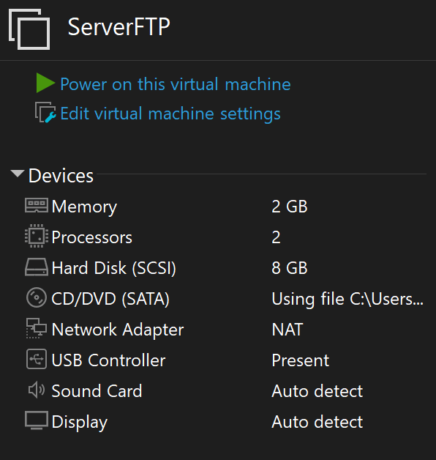
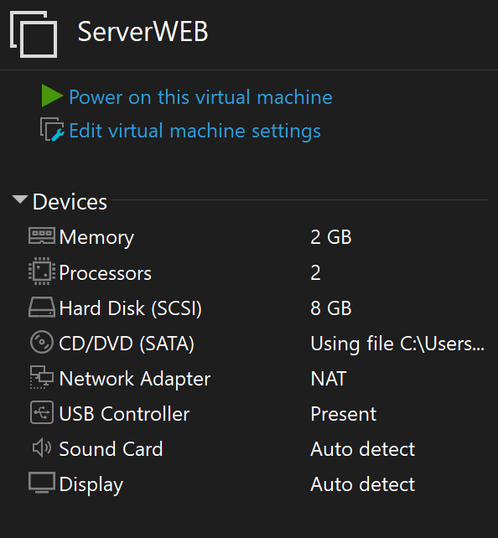
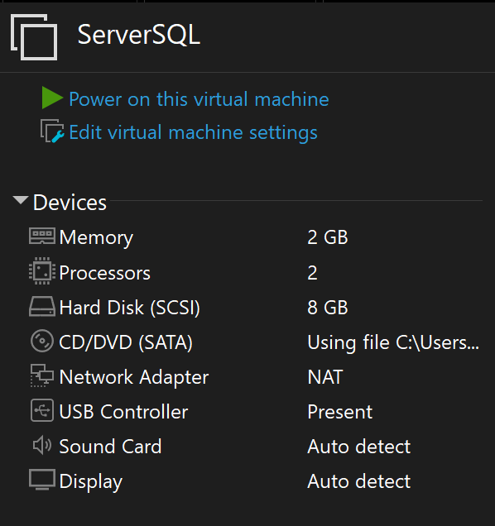
job 01 - Création des environnements virtuels
Type de réseau : NAT
Processeurs :
Pour bénéficier du réseau Laplateforme, les vm seront en NAT.
Pour fonctionner correctement les vm on on besoins de 2 coeurs par processeur minimum.

Slide 3
Installation des 3 vm Debian
Création de l'utilisateur monitor
Création de l'utilisateur root
Finalisation de l'installation
L'utilisateur monitor sera administrateur avec les droits sudo. Il sera le seul à gérer et surveiller les trois VMs.
Ne pas définir de mot de passe pour root, car il n'en a pas par défaut. La sécurité est renforcée puisque c'est l'utilisateur monitor qui gère l'administration.
Finalisation de l'installation des serveur sans GUI

Slide 4
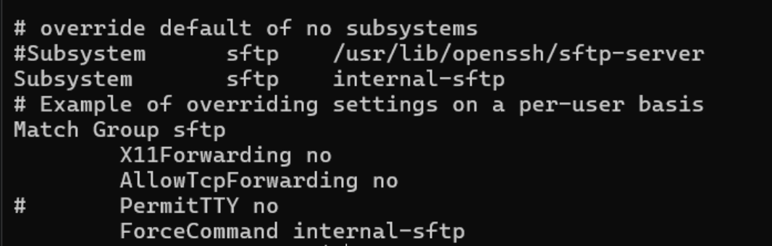
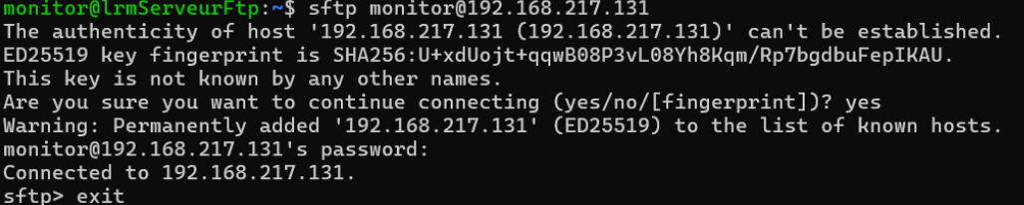
Serveur FTP
Choix du protocole
Configurer l'accès SFTP
SFTP utilise le protocole SSH pour chiffrer toutes les communications, garantissant un transfert sécurisé des fichiers et des informations de connexion.
VsFTPd (FTP), par défaut, transmet les données en clair, ce qui expose les informations sensibles à des interceptions, nécessitant des configurations supplémentaires pour la sécurité.
/etc/ssh/sshd_config

Slide 5
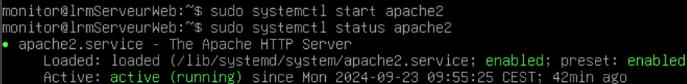
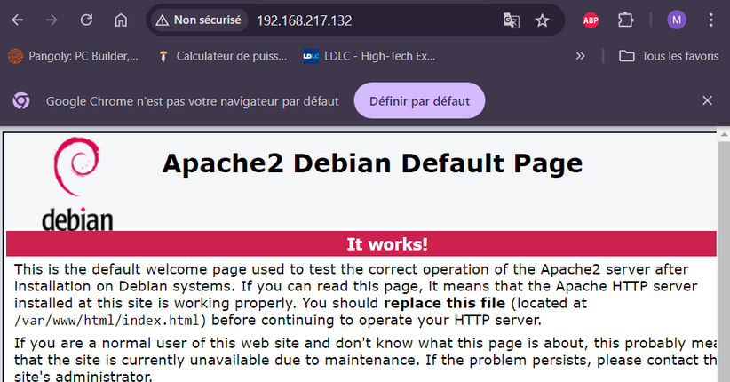
Serveur WEB
Intallation du service apache2
Configuration d'un authentification simple
Installation du service et test la connexion sur le pc hôte.
Installation des paquets necessaires.
Utiliser htpasswd pour créer un fichier d'authentification .htpasswd contenant le mot de passe chiffré pour l'utilisateur monitor

Slide 6
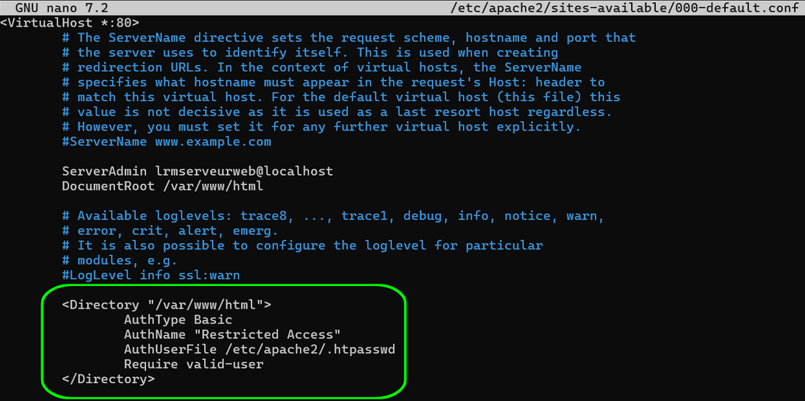
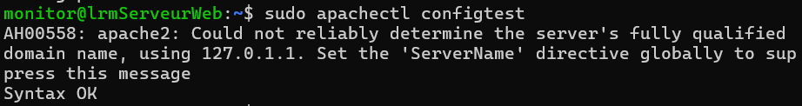
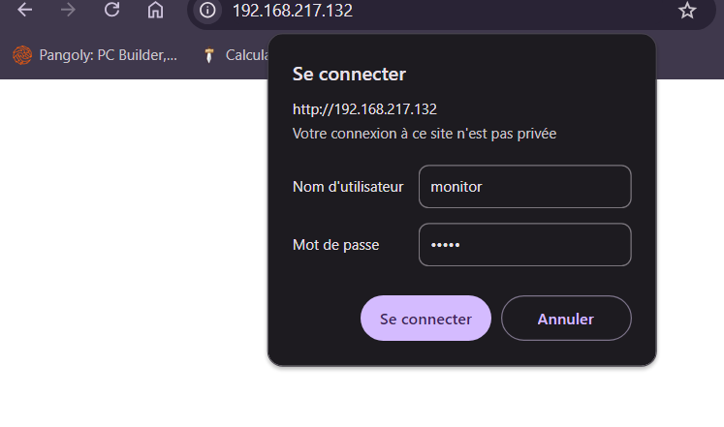
Serveur WEB
Configurer l'authentification dans apache2
Modifier le fichier de configuration du site Web 000-default.conf

Slide 7
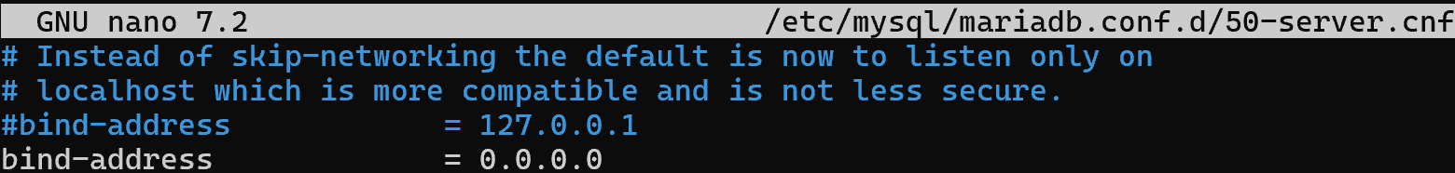
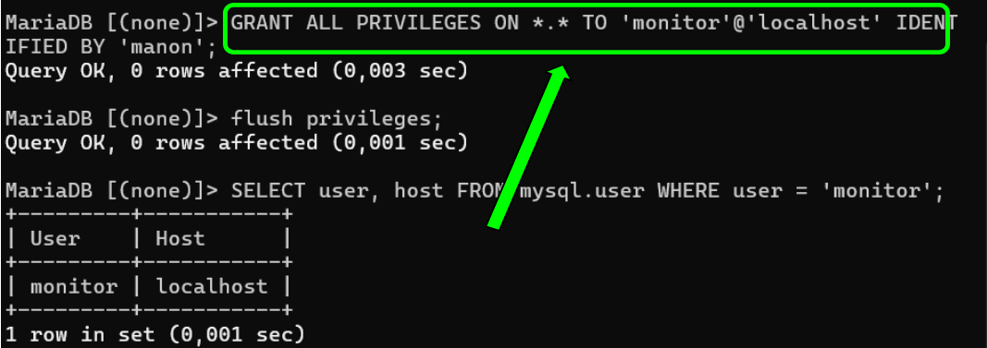
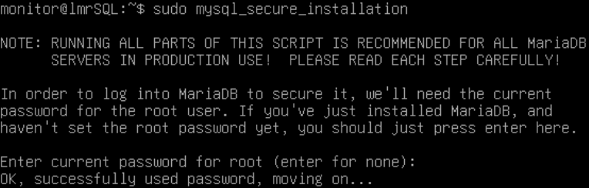
Serveur SQL
Installation du service MariaDB
Configuration pour accepter les connexions distantes
Création de la bdd et de l'utilisateur monitor
Vérification de MariaDB et lancement de mysql_secure_installation pour sécuriser le serveur :
Définir un mot de passe root MySQL
Supprimer l'accès root depuis l'extérieur
Supprimer les connexions anonymes
Supprimer la base de données de test
Modifier le fichier de configuration 50-server.cnf et modifier cette partie :
Dans MariaDB, on crée l'utilisateur, on lui donne tous les privilèges sur toutes les IP des serveurs (en utilisant soit leur adresse, soit "%" pour toutes les IP), puis on termine avec "flush privileges" pour appliquer les changements.

Slide 8
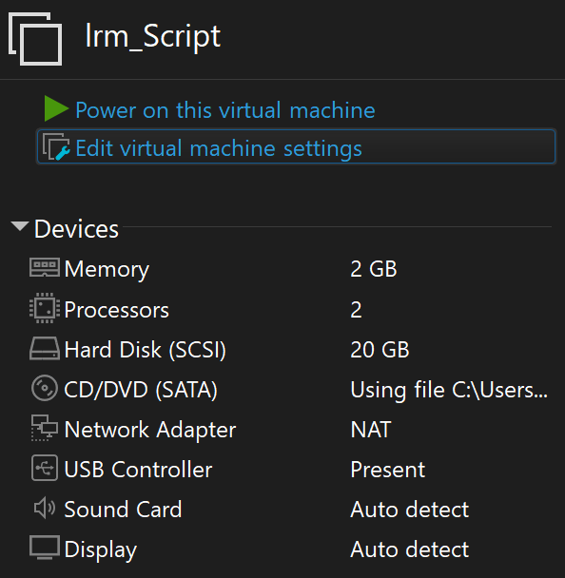
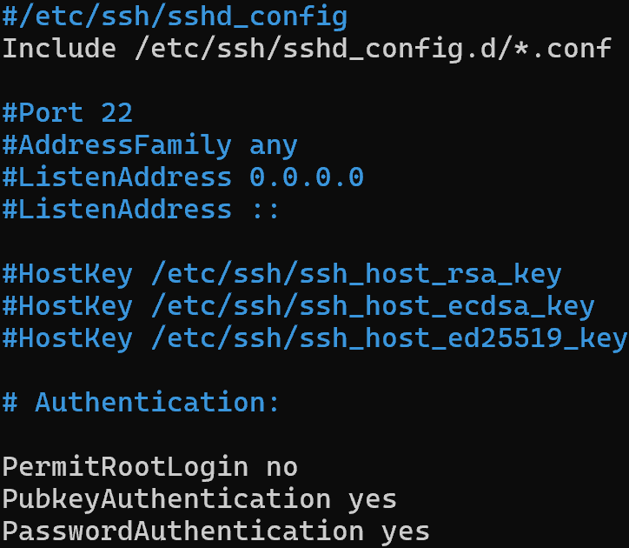
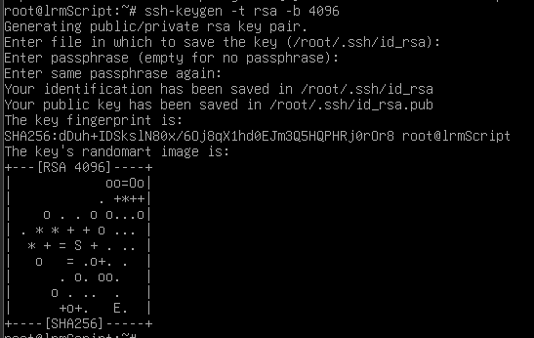
job 02 - VM dédiée aux scripts Python
Installation de la vm lrmScript
Authentification SSH par clés des 3 serveurs
Authentification SSH par clés des 3 serveurs
Modifier le fichier sshd_config pour réactiver l'accès par mot de passe, sinon il sera impossible de configurer la nouvelle clé.
Générer les clés ssh, sans passephrase.

Slide 9
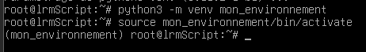
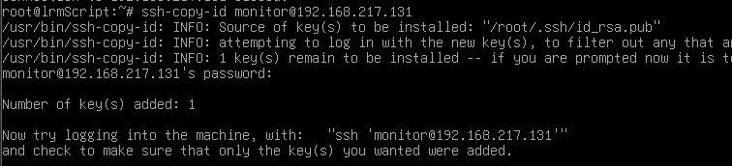
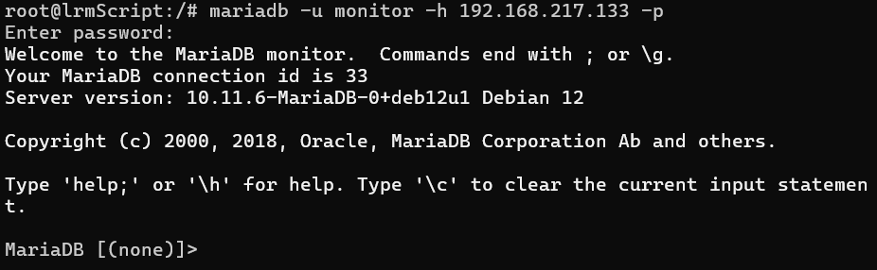
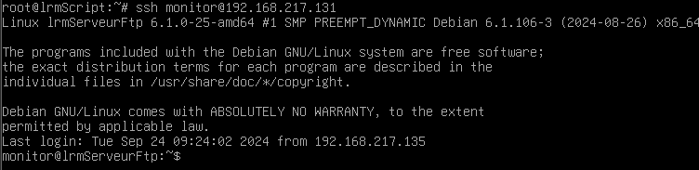
job 02 - VM dédiée aux scripts Python
Copie de la clé public vers les 3 serveurs
Installation de python et des outils, environnement...
Installation de mariadb-client, connexion...
ssh-copy-id transfert notre clé publique sur nos serveurs. Permettant un accès sans mot de passe.

Slide 10
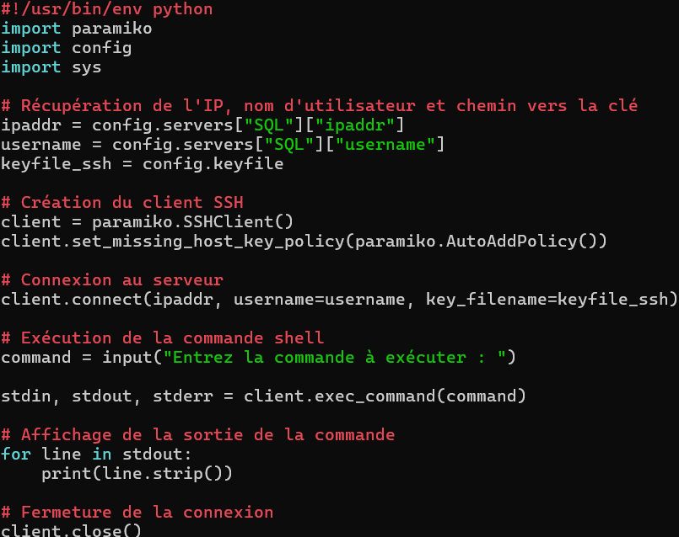
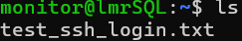
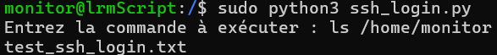
job 03 - Connexion SSH et exécution d'une commande
Créer un script ssh_login.py à la racine
Créer un script ssh_login.py à la racine "/" pour plus de facilité d'exécution.
Utilisation de la bibliothèque paramiko, sys et config notre fichier de configuration de nos paramètres.
Commandes pouvant être exécutées :
df : Pour afficher l'espace disque disponible.
ls : Pour lister les fichiers dans un répertoire.

Slide 11
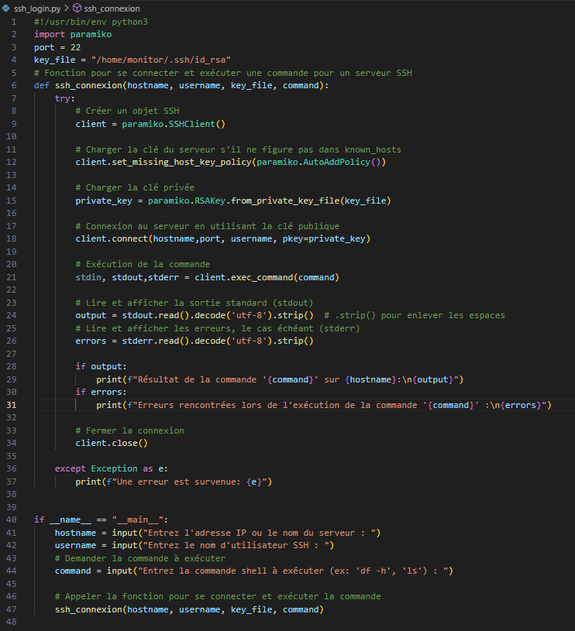
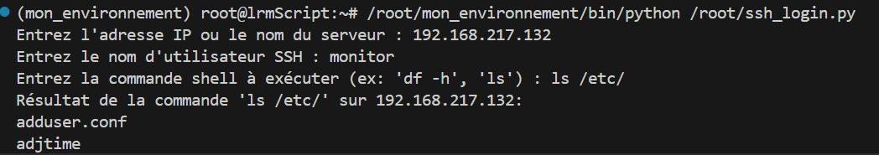
job 03 - Connexion SSH et exécution d'une commande
seconde méthode
Utilisation de l'environnement python et du shebang
Le shebang est la première ligne d’un scrip commençant par #!, suivie du chemin vers l'interpréteur (ex: #!/usr/bin/env python3).
Il permet d'exécuter le script directement avec ./ssh_login.
Intérêts :
Automatisation : Le shebang indique quel programme doit exécuter le script.
Portabilité : Avec #!/usr/bin/env, le système localise automatiquement l’interpréteur Python, même si son emplacement varie entre différents systèmes.

Slide 12
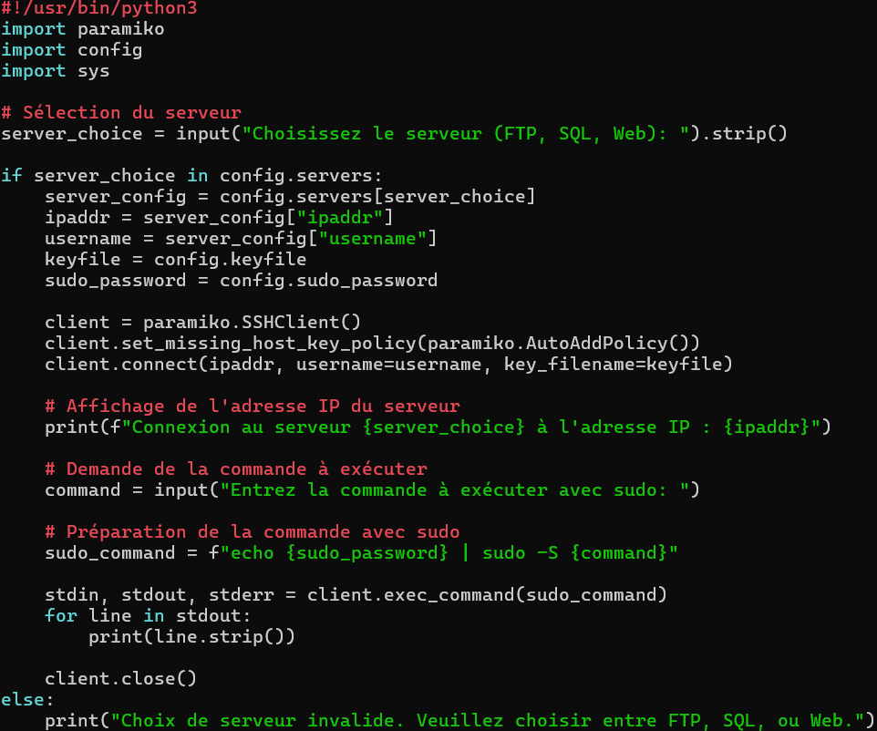
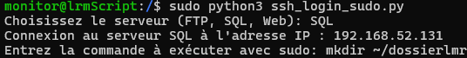
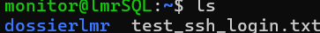
job 04 - Connexion SSH et exécution d'une commande en mode sudo
Créer un script ssh_login_sudo.py à la racine
On demande la commande à utiliser puis on récupère notre mdp sudo et exècute la commande sudo –S indique à sudo de lire le mot de passe depuis l'entrée standard.
La dernière commande retourne trois flux : stdin pour l'entrée standard, stdout pour la sortie standard (résultat de la commande) et stderr pour les erreurs éventuelles.

Slide 13
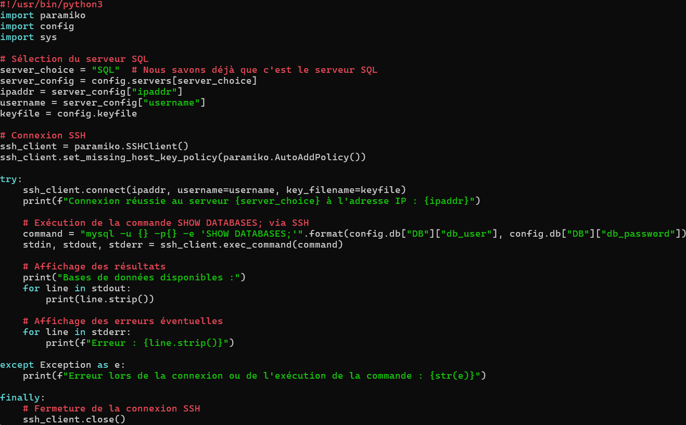
job 05 - Connexion au serveur MariaDB/MySQL et vérification d'accès
Créer un script ssh_mysql.py à la racine
Installation de la bibliothèque pymysql pour se connecter à la base de données après une connexion SSH.
Création du script pour vérifier l'accès à distance au serveur MariaDB :
Connexion au serveur MariaDB via SSH.
Exécution de requêtes SQL pour tester l'accès.
Affichage des résultats des requêtes.

Slide 14
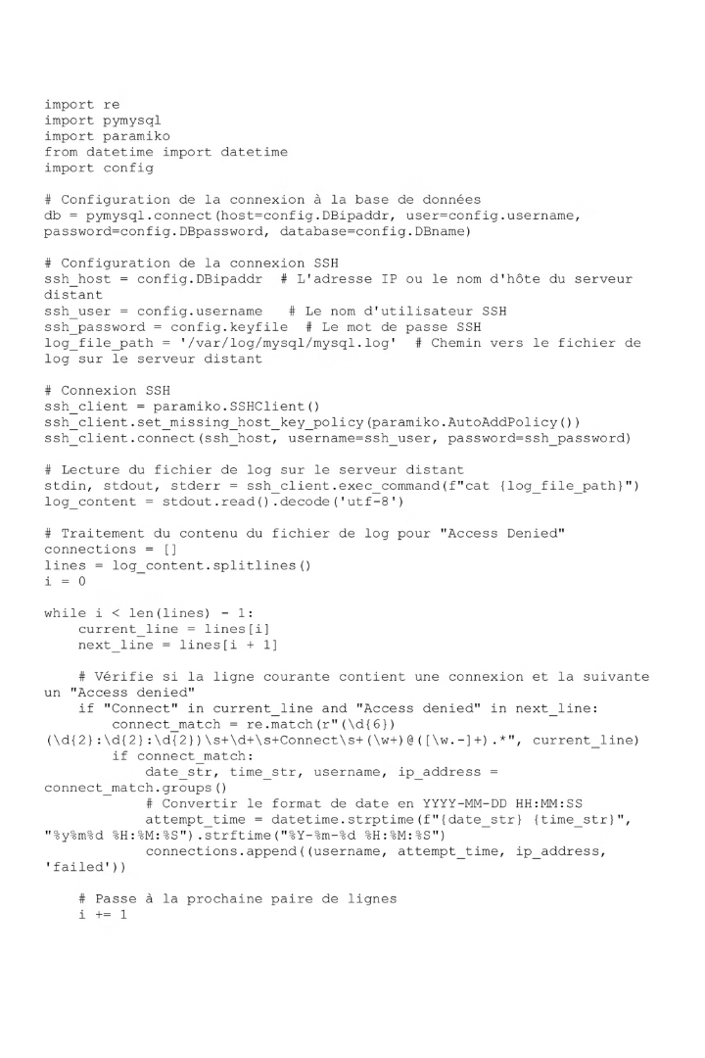
job 06 - Récupération des erreurs d'accès et stockage dans la base SQL

Slide 15
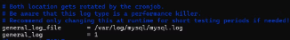
Configuration du serveur sql pour récuperer les erreurs de logs
Création du répertoire
Création du fichier
Décommenter les lignes
Redémarrer MariaDB
Créez le fichier "mysql.log" dans le répertoire /var/log/mysql et modifiez sa propriété à "mysql" en utilisant la commande `chown`.
Créez le répertoire /var/log/mysql et modifiez sa propriété à "mysql" en utilisant la commande `chown`.
Dans le fichier /etc/mysql/mariadb.conf.d/50-server-cnf, décommentez les lignes relatives à la journalisation
Une fois les lignes décommentées, redémarrez MariaDB pour que les modifications prennent effet. Utilisez la commande `systemctl restart mariadb`.

Slide 16
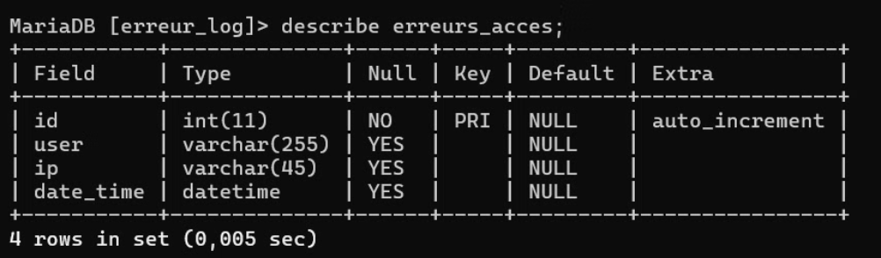
Création de la table de données dans MariaDB
La table de données est conçue pour stocker les informations sur les erreurs d'accès. Il est important d'avoir un format standardisé pour faciliter la récupération et l'analyse des erreurs.

Slide 17
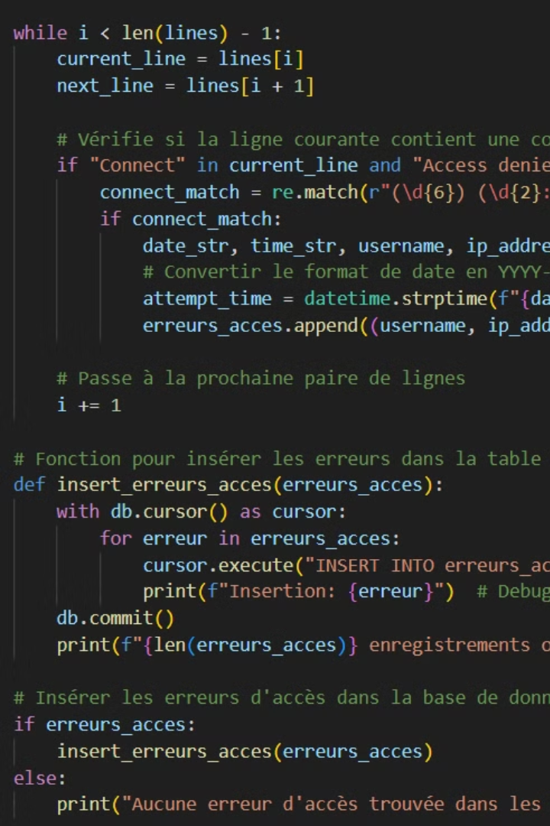
Script de récupération des erreurs d'accès
Le script permet de récupérer les tentatives de connexion échouées dans le fichier de log /var/log/mysql/mysql.log.
Ensuite, les erreurs d’accès sont enregistrées dans la table “access_logs” qui est située dans la base de donnée “DB_access”.

Slide 18
Explication de l'utilisation du regex
La bibliothèque RE : permet de manipuler des chaînes de caractères à l'aide d’expression régulière .
Fonction principal de la bibliothèque RE
L'expression réguliere pour notre script
re.match() : Vérifie si un motif correspond au début d'une chaîne. ​re.search​() : Recherche un motif n'importe où dans la chaîne. re.findall() : Trouve toutes les occurrences d'un motif. re.sub() : Remplace un motif par une autre chaîne. re.split() : Divise une chaîne selon les occurrences d'un motif.
L'expression réguliere nous permet d'aller récuperer :
Un numéro à 6 chiffres qui représente la date).
Une heure au format HH:MM:SS.
Un nom d'utilisateur ou identifiant.
Un nom de domaine ou un nom d'hôte après le symbole @.

Slide 19
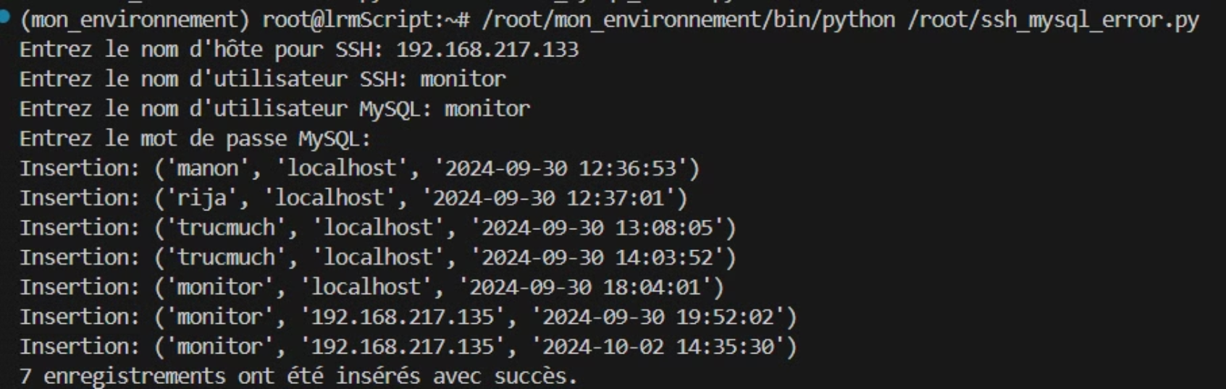
Résultat après exécution du script
Le script permet de récupérer les tentatives de connexion échouées dans le fichier de log /var/log/mysql/mysql.log et de les enregistrer dans la table "access_logs" qui est située dans la base de donnée "DB_access".

Slide 20
job 07 ssh_ftp_error.py : Récupération des logs d'erreurs FTP et stockage dans la bd
Avant de créer le script et la table qui va accueillir les données, nous allons activer les logs de SSH. Pour ce faire nous allons installer “rsyslog”.
rsyslog est un outil puissant et flexible pour la gestion des logs sur un serveur.
Nous allons maintenant configurer le fichier /etc/ssh/sshd_config et décommenter les lignes “SyslogFacility AUTH” et “LogLevel INFO”.

Slide 21
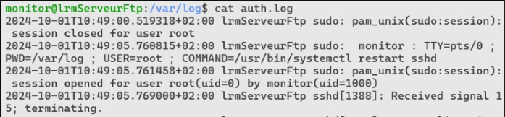
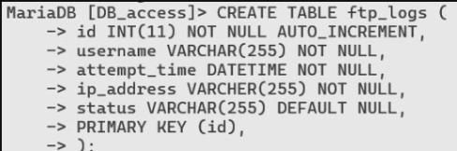
Configuration du fichier de log “auth.log” et creation table
Créez un fichier nommé “auth.log” dans le répertoire /var/log. Modifiez le propriétaire du fichier pour que le service sshd puisse écrire dans le fichier, utilisez la commande “chown sshd:sshd auth.log”. Redémarrez le service sshd et vérifiez le fichier auth.log.
Puis crétion de la db dns mariadb pour récuperer les informations

Slide 22
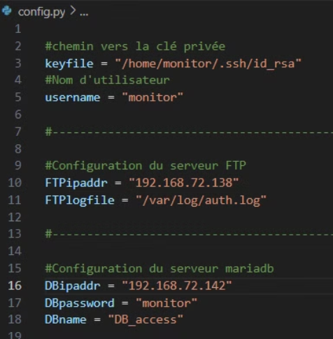
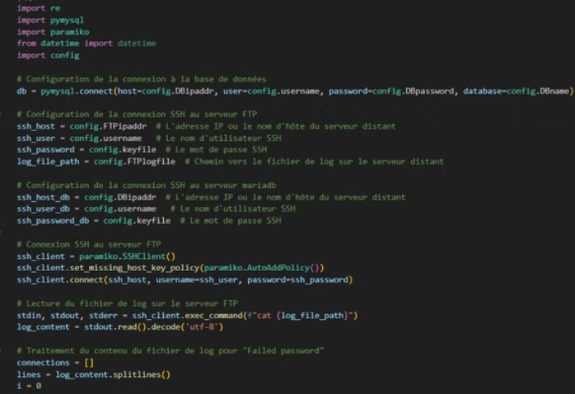
Configuration du fichier config du script
la bibliothèque config qui permet de gérer la configuration via des fichiers de configuration qui permettent de séparer les paramètres du code principal.

Slide 23
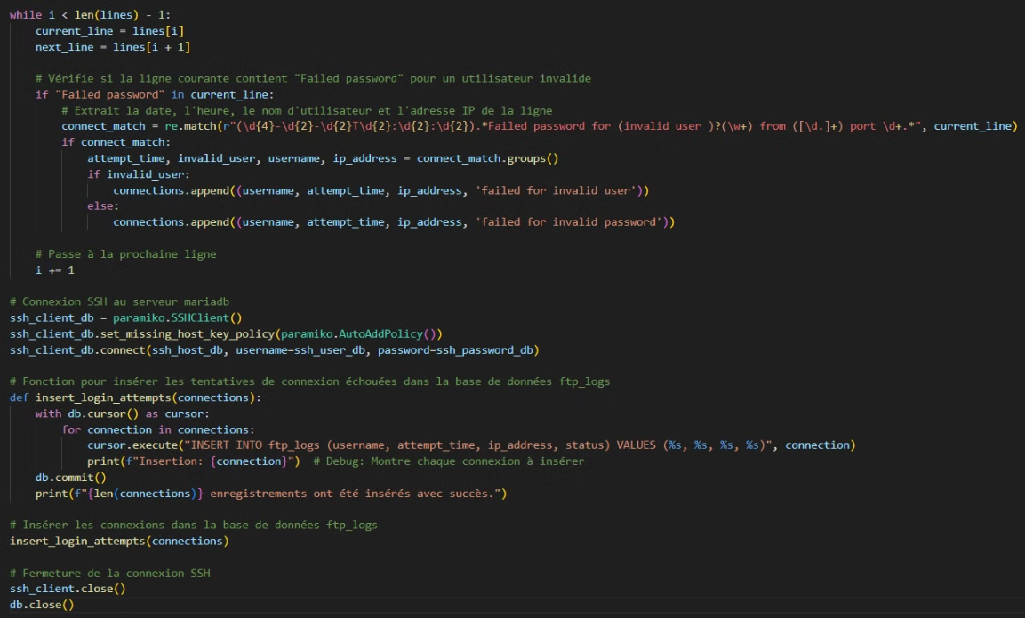
Script ssh_ftp_error.py
Ce script permet de récupérer les logs d'erreurs FTP et de les stocker dans la base de données. Il permet de suivre les tentatives de connexion échouées et de surveiller les activités suspectes.

Slide 24
job 08 ssh_web_error.py
Ce script récupère les logs d’erreurs de notre serveur Web APACHE2 et les stocke dans la base de données. Il permet de suivre les tentatives de connexion échouées et de surveiller les activités suspectes.
On se rend sur notre serveur Web. L’utilisateur “monitor” doit avoir les permissions pour accéder au répertoire Apache2 qui contient le fichier qui nous intéresse “ERROR.LOG”.
pour donner la permission à l'utilisateur monitor d'accéder au répertoire Apache2, ainsi que les sous répertoire et fichier présent dans le répertoire spécifié avec la commande "chown -R /var/log/apache2"

Slide 25
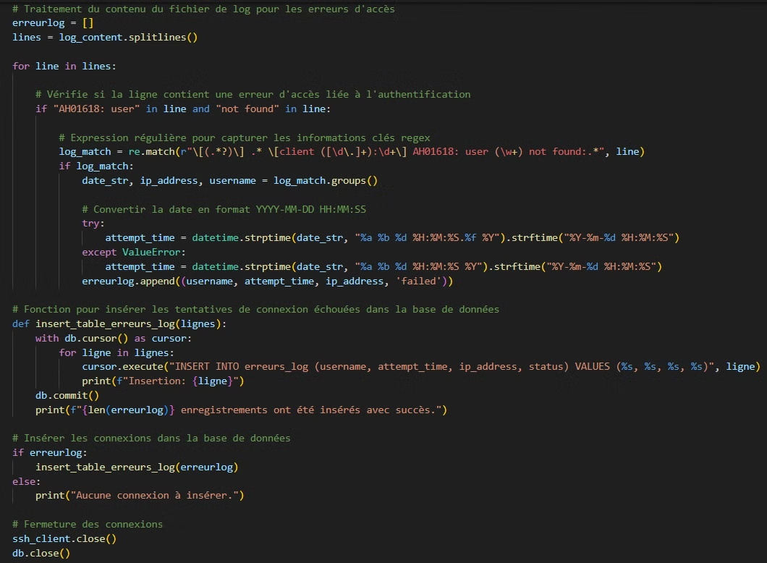
script ssh_web_error.py

Slide 26
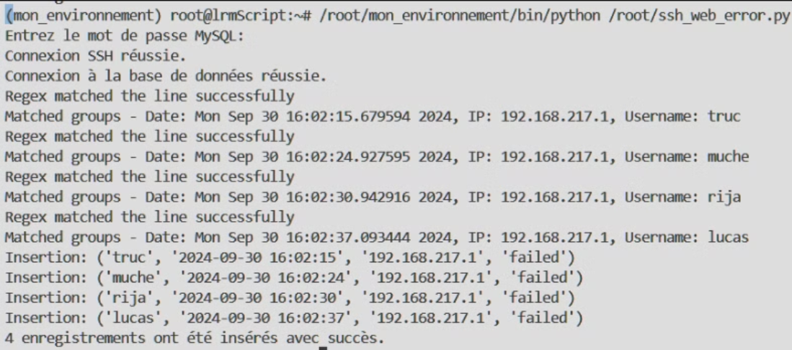
Resultat du script

Slide 27
Envoi de Mails : JOB09
Ce script envoie des mails à l'administrateur système avec les tentatives de connexion échouées. Pour cela, nous avons besoin de trois adresses emails.
Adresse du serveur SMTP
Adresse d'authentification
Adresse du destinataire
smtp@gmail.com : Serveur qui transmet vos emails, il s’agit de l’adresse mail du serveur SMTP .c’est port sont Port : 587 (TLS) ou 465 (SSL)
manon.usrlrm@gmail.com : Il s'agit de l'adresse email que vous utilisez pour vous connecter au serveur SMTP. Cette adresse correspond à celle avec laquelle vous envoyez l'email.
monitor.admlrm@gmail.com Il s'agit de l'adresse de l'administrateur qui va recevoir l'email. Ce n'est pas forcément la même que celle que vous utilisez pour vous connecter ou envoyer l'email.
On utilisera le port TLS

Slide 28
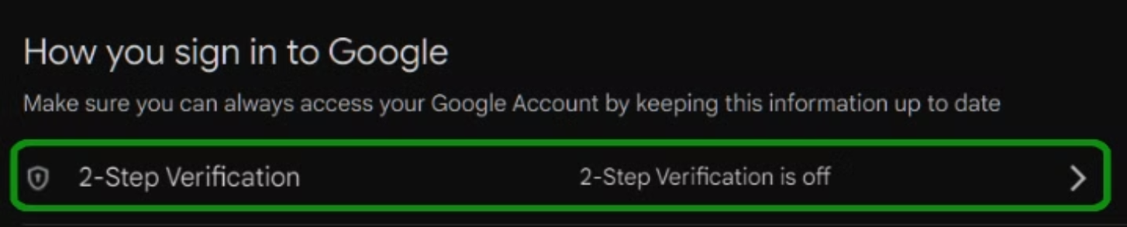
Validation en deux étapes
Il faut Activez la validation en deux étapes sur votre compte Gmail. Ce processus est crucial pour générer le mot de passe d’application nécessaire à l’envoi de mails via SMTP depuis un script Python.
Gmail bloque par défaut les connexions non sécurisées. Le mot de passe d'application autorise l’envoi de mails via SMTP depuis des applications comme Python. Cela renforce la sécurité en ajoutant une couche supplémentaire de protection à votre compte Gmail.

Slide 29
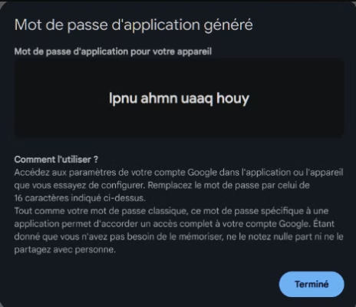
Génération du mot de passe d'application
Pour générer un mot de passe d'application, ouvrez votre compte Gmail et accédez à "mon compte" puis "mot de passe d'application" dans la barre de recherche. Comme demandé, on rentre le nom de l’application 'python_smtp' pour laquelle on veut le mdp et on appuie sur créer il le génère.
mot de passe d'application unique sera généré et affiché. Notez-le précieusement, car il ne sera affiché qu'une seule fois.

Slide 30
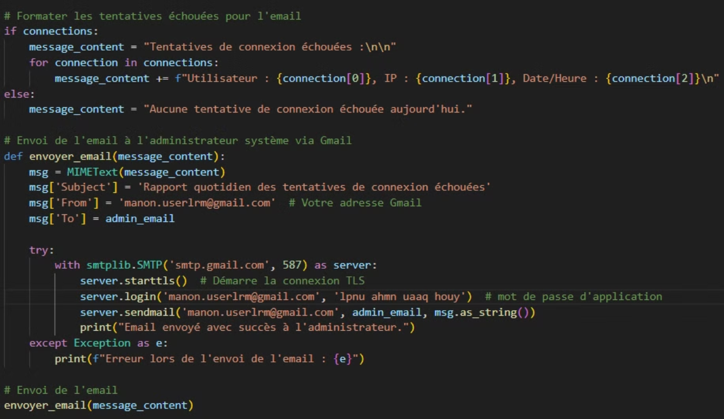
Script ssh_serveur_mail.py

Slide 31
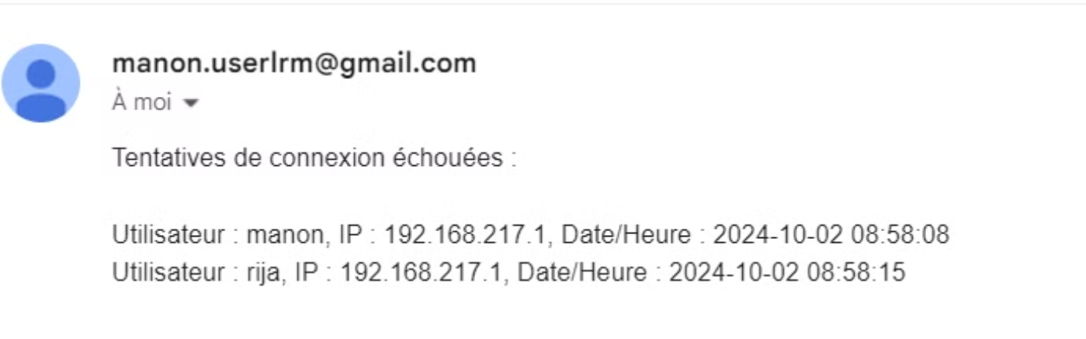
Resultat du script

Slide 32
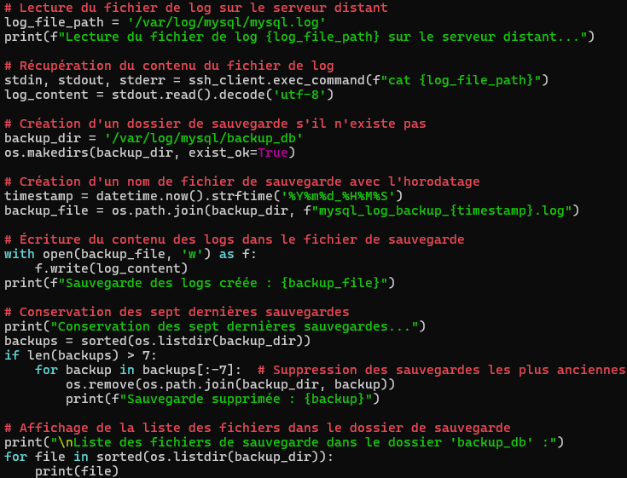
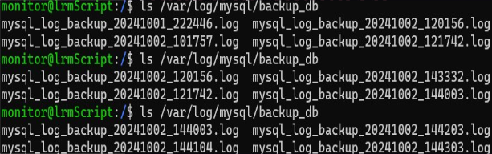
Job 10 - Sauvegarde des
Bases de Données
Automatiser la sauvegarde des logs SQL via une connexion SSH, en conservant les 7 dernières sauvegardes, avec une exécution planifiée toutes les 3 heures grâce à cron.
Etapes du script :
Connexion SSH au serveur distant SQL.
Connexion à la base de données MariaDB.
Lecture des logs SQL situés à /var/log/mysql/mysql.log.
Création d'une sauvegarde horodatée localement.
Conservation des 7 dernières sauvegardes et suppression des anciennes.
Réglage du fichier /tmp/crontab.e08CJw/crontab avec la commande crontrab -e

Slide 33
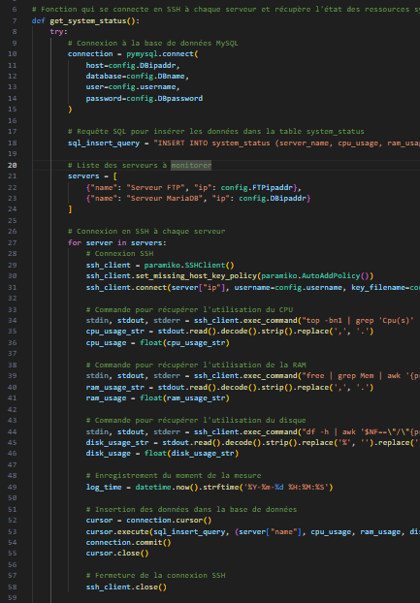
job 11 - récupérer l’état ressource système RAM / CPU / DISK, les stocker dans une base de données et ne garder que les dernières 72h

Slide 34
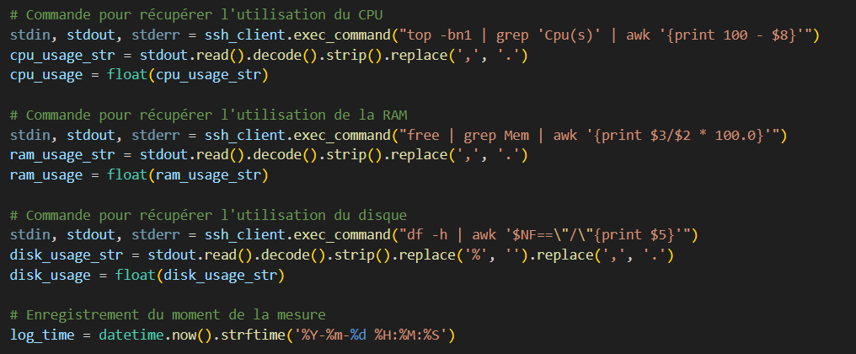
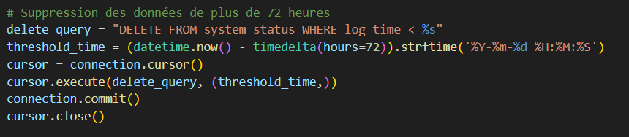
Job 11
récupérer l’état ressource système RAM / CPU / DISK des différents serveurs, les stocker dans une base de données et ne garder que les dernières 72h

Slide 35
Job 11
récupérer l’état ressource système RAM / CPU / DISK des différents serveurs, les stocker dans une base de données et ne garder que les dernières 72h
. top -bn1 : Affiche les informations système une seule fois. . -b : Mode non interactif. . -n1 : Une seule itération. | . grep 'Cpu(s)' : Filtre la ligne avec l'utilisation CPU. | . awk '{print 100 - $8}' : Calcule le pourcentage du CPU utilisé. . $8 : Valeur du CPU inactif. . 100 - $8 : Pourcentage du CPU actif.
. free : Affiche l'utilisation de la mémoire. | . grep Mem : Filtre la ligne contenant "Mem" (informations sur la RAM). | . awk '{print $3/$2 * 100.0}' : Calcule le pourcentage de mémoire utilisée. . $3 : Mémoire utilisée. . $2 : Mémoire totale. . ($3/$2) * 100.0 : Donne le pourcentage de RAM utilisée.
. df -h : Affiche l'utilisation des disques en format lisible par l'homme. . -h : Format "humain" (en Mo/Go). | . awk '$NF=="/"{print $5}’ : . $NF=="/" : Sélectionne la ligne correspondant à la racine /. . {print $5} : Affiche le pourcentage d'utilisation du disque pour la racine (/).
.strftime('%Y-%m-%d %H:%M:%S') : Formate la date et l'heure en texte, où %Y = Année, %m = Mois, %d = Jour, %H = Heure, %M = Minutes, %S = Secondes.

Slide 36

Job 11
récupérer l’état ressource système RAM / CPU / DISK des différents serveurs, les stocker dans une base de données et ne garder que les dernières 72h
. delete_query = Définit une requête SQL pour supprimer des enregistrements plus anciens qu'une certaine date. . threshold_time = Calcule la date et l'heure de 72 heures auparavant. Formate en 'AAAA-MM-JJ HH:MM:SS’. . cursor.execute(delete_query, (threshold_time,)) = Exécute la requête de suppression avec threshold_time comme paramètre. . connection.commit() = Applique les changements à la base de données.
Résultat dans la table de données:

Slide 37

job 12 - Envoi d’alertes si dépassement des seuils d'utilisation des ressources

Slide 38


Job 12
Suppression de Logs et Alerte Email en Cas de Surutilisation des Ressources
Dans la fonction get_system_status

Slide 39

Job 12
Suppression de Logs et Alerte Email en Cas de Surutilisation des Ressources.
. */5 * * * * : Exécute la tâche toutes les 5 minutes. . /bin/bash -c : Lance une commande dans un shell bash. . /home/monitor/myenv/bin/python /home/monitor/ssh_system_mail.py : Exécute le script Python ssh_system_mail.py. . >> /home/monitor/cron_log.txt : Redirige la sortie standard vers le fichier cron_log.txt pour enregistrer les logs. . 2>&1 : Redirige les erreurs vers le même fichier de log, permettant de suivre à la fois les sorties et les erreurs.
Fichier cron_log.txt

Slide 40

job 13 - Ne pas envoyer plus d’un mail par heure à
l’administrateur.

Slide 41




Job 13
Ne pas envoyer plus d’un mail par heure à l’administrateur.
Fichier last_mail_time.txt

Slide 42

job 14 - Vérifier et appliquer les mises à jour des serveurs.

Slide 43



Job 14
Vérifier et appliquer les mises à jour des serveurs.

Slide 44

Job 14
Vérifier et appliquer les mises à jour des serveurs.
. echo {mdpSudo} : Affiche le mot de passe sudo (remplacez {mdpSudo} par le mot de passe réel). | . sudo -S : Utilise sudo avec l'option -S pour lire le mot de passe depuis l'entrée standard. . apt update : Met à jour la liste des paquets disponibles. . && : Exécute la commande suivante uniquement si la précédente réussit. . sudo apt upgrade -y : Met à jour tous les paquets installés automatiquement sans confirmation (grâce à -y).
sudo -S -f /var/run/reboot-required : . -S : Utilise l'entrée standard pour lire le mot de passe sudo. . -f : Ignore les erreurs si le fichier n'existe pas. . /var/run/reboot-required : Vérifie si un redémarrage est nécessaire. | && echo "yes" : . Si la vérification réussit (le fichier existe), affiche "yes".. | echo "no" : . Si la vérification échoue (le fichier n'existe pas), affiche "no".
Boucle qui va envoyer le mail si un redémarrage est nécessaire ou non.

Slide 45

job 15 - Création d'un espace Google Chat pour l'équipe et envoi de rapports périodiques via un script.

Slide 46




Job 15
Création d'un espace Google Chat pour l'équipe et envoi de rapports périodiques via un script.
Création de l’espace « JOB15 » et ajout du webhook.

Slide 47

Job 15
Création d'un espace Google Chat pour l'équipe et envoi de rapports périodiques via un script.
Le tuto de google propose un script pré-fait pour tester le webhook.
Fusionner les scripts Google et ssh_system_mail.py en un nouveau script ssh_google_chat.py pour envoyer des notifications au lieu d'e-mails.

Slide 48


Job 15
Création d'un espace Google Chat pour l'équipe et envoi de rapports périodiques via un script.
SCRIPT:
RESULTAT:

